Slide 1


TC2003B Analítica de datos y herramientas de inteligencia artificial
07 de Octubre del 2024
Facilitador: PhD Alfredo García Suárez

Slide 2




Bienvenida
Facilitador: PhD Alfredo García Suárez

Slide 3

“Si no sabes explicarlo de un modo simple, no lo entiendes bien...”
–Albert Einstein
Facilitador: PhD Alfredo García Suárez

Slide 4

ANALÍTICA DE DATOS
Consideración de valores atípicos y valores faltantes, así como suavizado de datos para identificar posibles modelos.
Representación gráfica de datos para identificar patrones y tendencias.
PRE-PROCESAMIENTO
VISUALIZACIÓN
EXTRACCIÓN DE DATOS
Resumen o Extracción de Características
CORRELACIÓN
Consideración de valores atípicos y valores faltantes, así como suavizado de datos para identificar posibles modelos.
Cálculo de estadísticas básicas para describir la ubicación, escala y forma generales de los datos.
Busqueda de correlación de los datos.
Facilitador: PhD Alfredo García Suárez

Slide 5

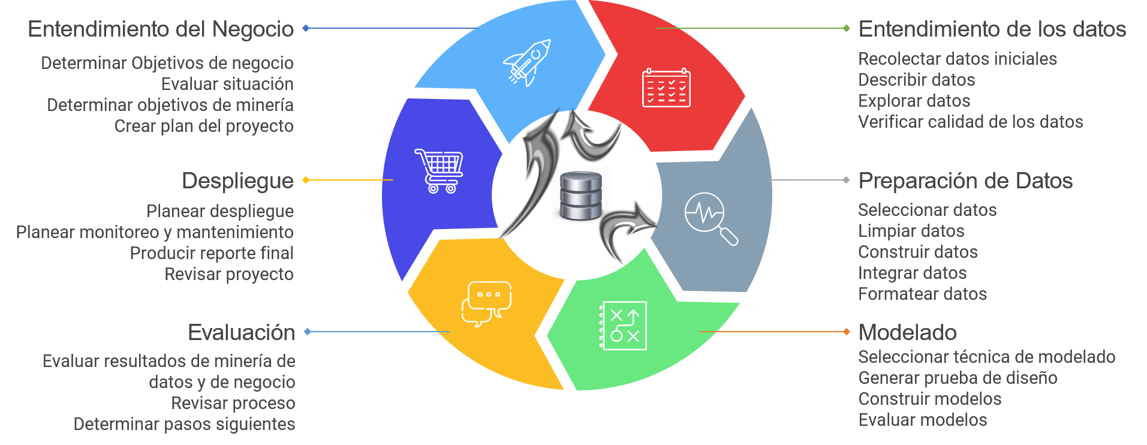
METODOLOGÍA CRISP DM
Facilitador: PhD Alfredo García Suárez

Slide 6
Clase Anterior
06
-Analítica de datos
-Regresión Lineal Simple en Python
-Regresión Lineal Múltiple
Facilitador: PhD Alfredo García Suárez

Slide 7
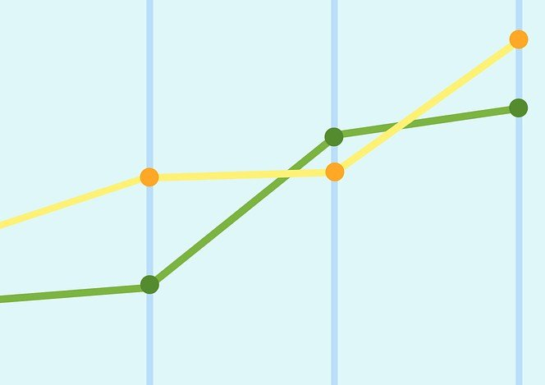
Regresión Lineal Múltiple
Python
¿Qué es la regresión Lineal Múltiple?
La regresión lineal múltiple es la extensión de el modelo de regresión lineal simple. Este tipo de regresión puede utilizarse cuando queremos conocer la fuerza del efecto que las variables independientes tienen en una variable dependiente. Por ejemplo, el tiempo de revisión, la ansiedad de la prueba, la asistencia a clase y el género, ¿tiene algún efecto en el examen de rendimiento de los estudiantes?
Facilitador: PhD Alfredo García Suárez

Slide 8
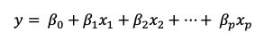
Regresión Lineal Múltiple
Python
Modelo matemático
Facilitador: PhD Alfredo García Suárez

Slide 9
Regresión lineal Múltiple
Un modelo de regresión lineal describe la relación entre una variable dependiente "y" y una o más variables independientes "X". La variable dependiente también se denomina variable de respuesta. Las variables independientes también se denominan variables explicativas o predictoras. La matriz X de observaciones sobre variables predictoras suele denominarse matriz de diseño..
$$Y= b_{0}+b_{1}∗x_{1}+b_{2}∗x_{2}+..+b_{n}∗x_{n}$$
$$B= \left[\begin{aligned}&\begin{aligned}&\begin{aligned}&\begin{matrix}b_{0} \\ b_{1} \\ b_{2}\end{matrix} \\ &b_{3}\end{aligned} \\ &b_{4} \\ &. \\ &. \\ &.\end{aligned} \\ &b_{n}\end{aligned}\right]$$
$$Y= \left[\begin{aligned}&\begin{aligned}&\begin{aligned}&\begin{matrix}y_{0} \\ y_{1} \\ y_{2}\end{matrix} \\ &y_{3}\end{aligned} \\ &y_{4} \\ &. \\ &. \\ &.\end{aligned} \\ &y_{n}\end{aligned}\right]$$
$$X= \left[\begin{aligned}&\begin{matrix}1 & x_{1,1} & x_{2,1} \\ 1 & x_{1,2} & ⋱ \\ 1 & ⋮ & ⋱\end{matrix} \begin{matrix}… & … & x_{k,1} \\ ⋱ & ⋱ & x_{k,2} \\ ⋱ & ⋱ & ⋮\end{matrix} \\ & \begin{matrix}1 & x_{1,n−2} & ⋱ \\ 1 & x_{1,n−1} & ⋱ \\ 1 & x_{1,n} & …\end{matrix} \begin{matrix}⋱ & ⋱ & ⋮ \\ ⋱ & ⋱ & ⋮ \\ … & … & x_{k,n}\end{matrix}\end{aligned}\right]$$
Es la matriz de las características independientes. (Variables predictoras)
Es el vector de la variable dependiente, calculado a partir de la matriz X. (Variable de respuesta)
Es el vector de los coeficientes calculados en la regresión lineal para el modelo.

Slide 10
Regresión No Lineal
07
-Analítica de datos
-Regresión No Lineal
-Regresión Logística
Facilitador: PhD Alfredo García Suárez

Slide 11
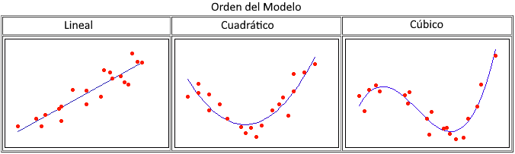
Regresión No Lineal
Python
¿Cuál es la función que realiza la regresión No lineal?
La Regresión no lineal es un método para encontrar un modelo no lineal para la relación entre la variable dependiente y un conjunto de variables independientes. A diferencia de la regresión lineal tradicional, que está restringida a la estimación de modelos lineales, la regresión no lineal puede estimar modelos con relaciones arbitrarias entre las variables independientes y las dependientes. Esto se lleva a cabo usando algoritmos de estimación iterativos.
Facilitador: PhD Alfredo García Suárez

Slide 12
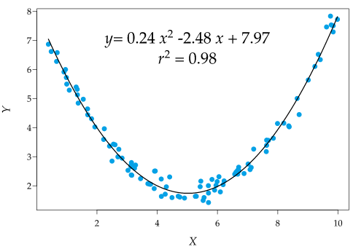
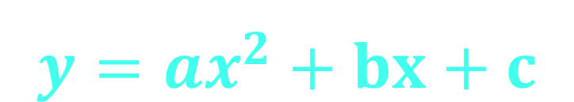
Regresión No Lineal
Python
¿Cómo elegir el mejor modelo para la regresión no lineal?
Paso 1. Identificar la función de la distribución utilizando mapas de dispersión (Scatter plot)
$$y=ax^{2}+bx+c$$
coeficiente(“a”)
Coeficiente (“b”)
Coeficiente (“c”)
Facilitador: PhD Alfredo García Suárez

Slide 13
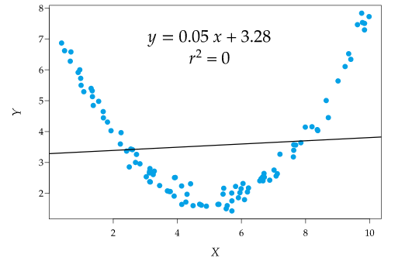
Regresión No Lineal
Python
Consecuencias de no elegir el mejor modelo
Paso 1. Identificar la función de la distribución utilizando mapas de dispersión (Scatter plot)
Facilitador: PhD Alfredo García Suárez

Slide 14
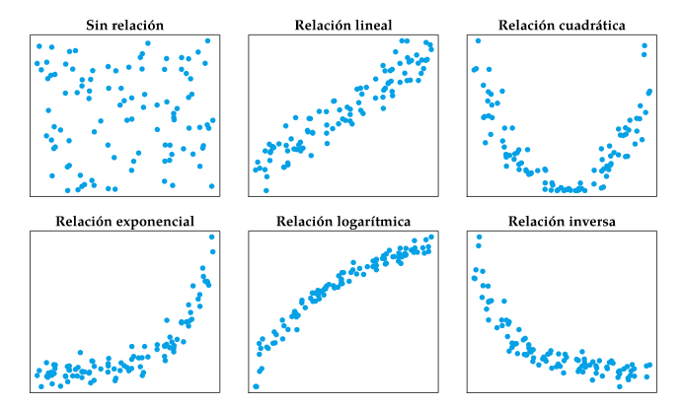
Regresión No Lineal
Python
¿Cómo elegir el mejor modelo para la regresión no lineal?
Paso 2. Calcular los parámetros del modelo seleccionado y corroborar su coeficiente de determinación R2 y su coeficiente de correlación R:
Facilitador: PhD Alfredo García Suárez

Slide 15
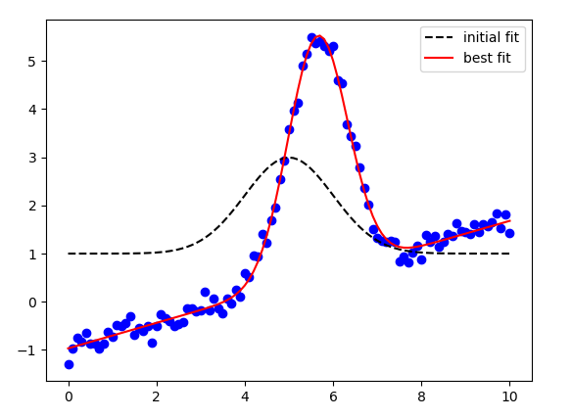
Regresión No Lineal
Python
¿Cómo elegir el mejor modelo para la regresión no lineal?
Paso 3. Realizar las predicciones de la variable objetivo o dependiente
Facilitador: PhD Alfredo García Suárez

Slide 16
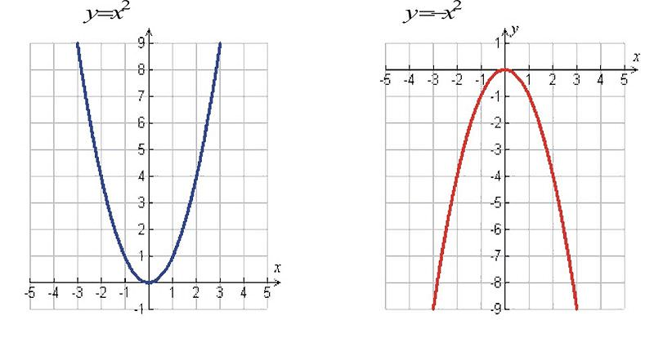
Regresión No Lineal
GRAFICAS
Función cuadrática
Facilitador: PhD Alfredo García Suárez

Slide 17
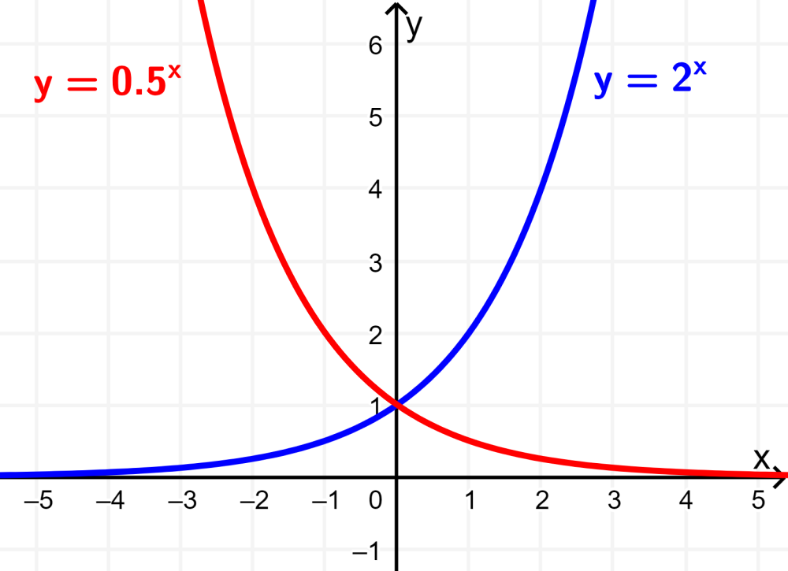
Regresión No Lineal
GRAFICAS
Función exponencial
Facilitador: PhD Alfredo García Suárez

Slide 18
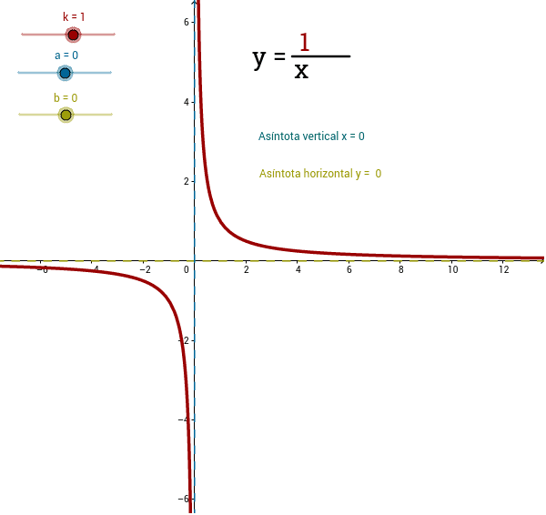
Regresión No Lineal
GRAFICAS
Función inversa
Facilitador: PhD Alfredo García Suárez

Slide 19
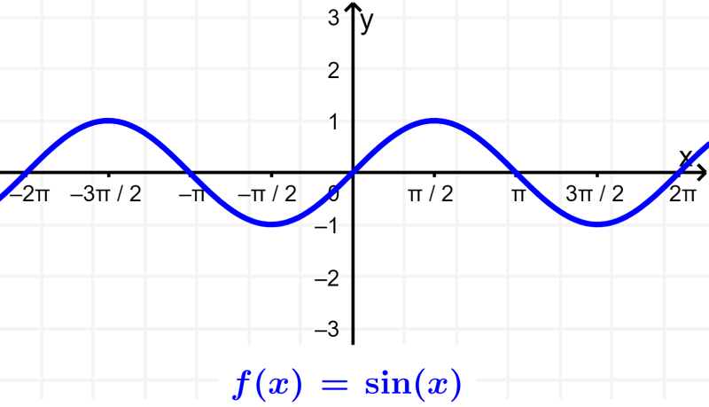
Regresión No Lineal
GRAFICAS
Función senoidal
Facilitador: PhD Alfredo García Suárez

Slide 20
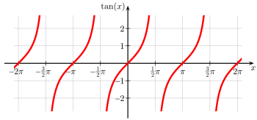
Regresión No Lineal
GRAFICAS
Función tangencial
Facilitador: PhD Alfredo García Suárez

Slide 21
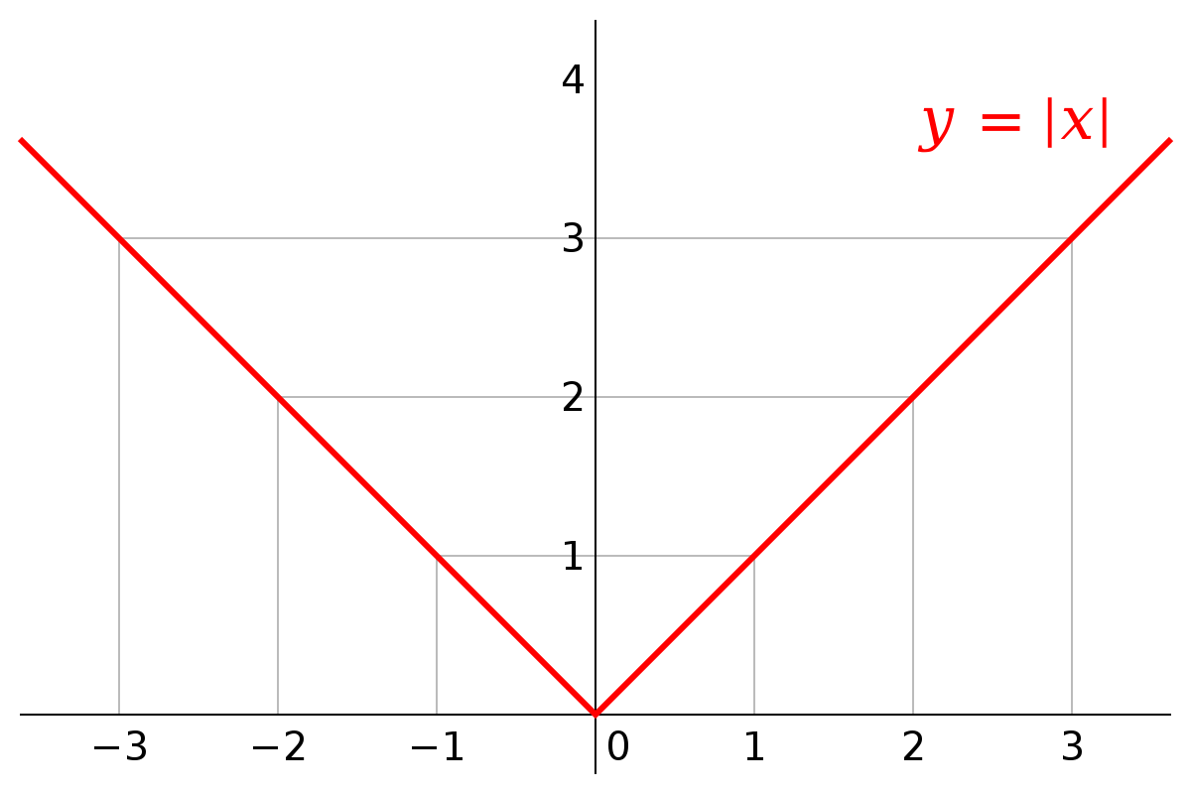
Regresión No Lineal
GRAFICAS
Función valor absoluto
Facilitador: PhD Alfredo García Suárez

Slide 22
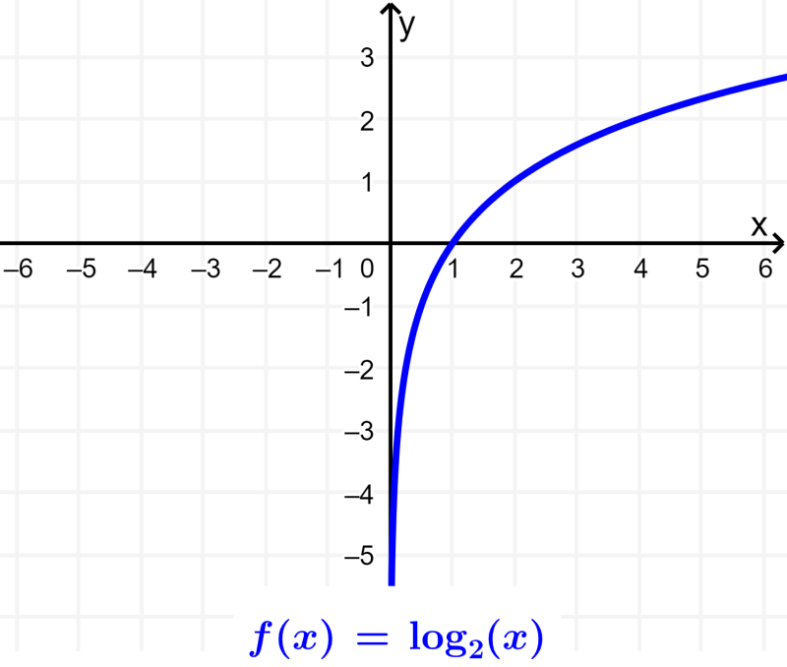
Regresión No Lineal
GRAFICAS
Función logarítmica
Facilitador: PhD Alfredo García Suárez

Slide 23
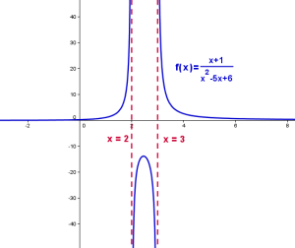
Regresión No Lineal
GRAFICAS
Función cociente entre polinomios
Facilitador: PhD Alfredo García Suárez

Slide 24
Actividad 3.6 (Regresión No Lineal)
1. Crear un nuevo repositorio con el nombre: Regresión No Lineal
2. Agregar los archivos: Mexico.csv y los archivos .csv de otras 2 ciudades de su elección (A partir de las bases de datos listings.csv.gz), ingresar a: http://insideairbnb.com/get-the-data/
3. Realiza las acciones de preprocesamiento necesarias: Nulos y Outliers
4. Elegir 2 modelos de correlación No lineal y Analizar la correlación que existe entre las siguientes variables: host_response_rate (variable objetivo), host_acceptance_rate (variable objetivo), host_total_listings_count (variable objetivo), accommodates (variable objetivo), reviews_per_month (variable objetivo) y price(variable objetivo), aplicando la herramienta de “Regresión No Lineal”
Facilitador: PhD Alfredo García Suárez

Slide 25
Actividad 3.6 (Regresión No Lineal)
6. Realizar una tabla de todos los coeficientes de determinación y correlación obtenidos para cada correlación analizada, según sea el caso.
7. Crear los archivos requeridos en Google Colab y respaldarlos en GitHub.
8. Generar un reporte comparativo sobre los análisis realizados y subirlo a GitHub, en formato pdf.
9. Subir el link del repositorio en CANVAS para “Evaluación”
Facilitador: PhD Alfredo García Suárez

Slide 26

Fin de la Sesión
Preguntas?
Alfredo.garcias@tec.mx
https://itesm.zoom.us/j/9648719322
Facilitador: PhD Alfredo García Suárez

